Slide 1
AVR 프로그래밍
김상원
https://youtu.be/E8Ovm7f_xmo

Slide 2
AVR이란?
기초 어셈블리 구현
코드 분석
Q & A

Slide 3
AVR이란?
1996년 미국 Atmel에서 개발
RISC(Reduced Instruction Set Computing) 아키텍처
8-bit 프로세서
저전력 운영으로 배터리 작동 장치 및 이동형 장치에 적합함
ATmega128, UC3, XMEGA, megaAVR 등 다양한 모델 포함
ATmega128이 교육용으로 가장 널리 사용됨
Notes:
risc란 해석해보자면 축소 명령어 집합 컴퓨터라고 해석할 수 있고요, 1980년 IBM애서 발표된 CPU의 명령어셋 아키텍처와 마이크로 아키텍처 설계에 대해 새로 제시한 개념이라고 볼 수 있습니다. 특징이라고하면 1980년 이전에는 CPU 명령어셋을 만들때 특정한 기준이 없이 만들기만 해왔는데 RISC는 CPU를 고속화 시키기 위해 CPU에 같은 트랜지스터 숫자를 투입하면서도 더 높은 성능의 CPU가 만들어 질 수 있도록 설계했다는 점입니다. AVR은 8비트 프로세스로서 소모하는 전력이 굉장히 적습니다. 그래서 소형전자제품이나 센서같은 저전력 운영이 필요한 장치에 적합합니다.

Slide 4
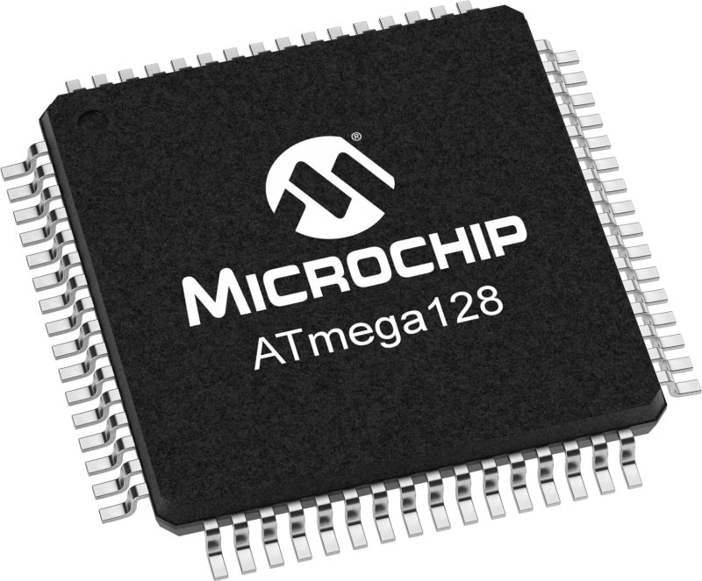
AVR이란?
ATmega128 스펙
133개의 RISC 명령어
32개의 8-bit 범용 레지스터
16MHz CPU 클록
128KB 플래시 메모리
4KB EEPROM
4KB SRAM

Slide 5
기초 어셈블리 구현
사용할 명령어 모음
명령어 | 동작
ST | 레지스터에서 메모리로 저장
LD | 메모리에서 레지스터로 로드
MOVW | 레지스터 2개(워드) 단위로 이동(복사)
ADD | 레지스터 덧셈
RET | 함수 반환
Notes:
Store Load Move Word Add Return

Slide 6
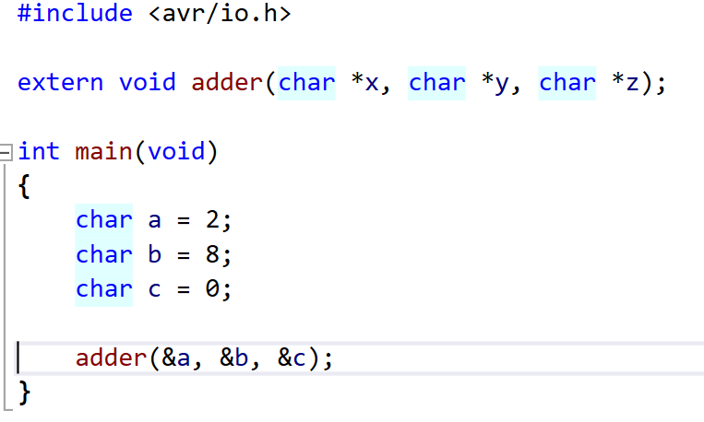
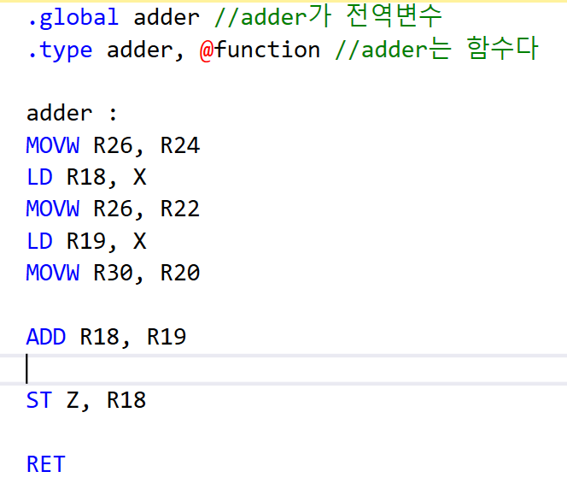
기초 어셈블리 구현
adder.s
MOVW R26, R24
LD R18, X
MOVW R26, R22
LD R19, X
MOVW R30, R20
ADD R18, R19
ST Z, R18
RET
Notes:
덧셈기 구현한 것에 대해 설명 드리곘습니다. MOVE WORD는 이전 페이지에서 설명 드렸듯이 2개의 워드 단위로 진행이 되고요 따라서 R24,R25의 정보가 R26,R27로 복사되는겁니다. LOAD는 X의 값을 R18에 복사 하는것이고요. 뒤에서 설명 드리겠지만 X 포인터의 위치는 R26, R27입니다. 따라서 R24,R25가 X포인터 값으로 저장되었고 이 값은 R18로 저장되었습니다. 이후 R22,R23을 똑같이 X포인터 위치 즉 R26,R27에 이동시켜주고요 이를 R19에 저장시킵니다. 이후 R20, R21을 R30,R31에 저장시킵니다. R30, R31은 또한 Z포인터 위치이기도 합니다.

Slide 7
기초 어셈블리 구현
MOVW R26, R24
LD R18, X
MOVW R26, R22
LD R19, X
MOVW R30, R20
ADD R18, R19
ST Z, R18
RET
MOVW Rd, Rr
ADD Rd, Rr
LD Rd, X
ST Z, Rr
Rd : 목적지 레지스터
Rr : 출발 레지스터
X, Z : 포인터 레지스터
즉, MOVW R26, R24는
R24, R25의 내용을 R26, R27로 이동(복사)
Notes:
덧셈기 구현한 것에 대해 설명 드리곘습니다. MOVE WORD는 이전 페이지에서 설명 드렸듯이 2개의 워드 단위로 진행이 되고요 따라서 R24,R25의 정보가 R26,R27로 복사되는겁니다. LOAD는 X의 값을 R18에 복사 하는것이고요. 뒤에서 설명 드리겠지만 X 포인터의 위치는 R26, R27입니다. 따라서 R24,R25가 X포인터 값으로 저장되었고 이 값은 R18로 저장되었습니다. 이후 R22,R23을 똑같이 X포인터 위치 즉 R26,R27에 이동시켜주고요 이를 R19에 저장시킵니다. 이후 R20, R21을 R30,R31에 저장시킵니다. R30, R31은 또한 Z포인터 위치이기도 합니다.

Slide 8
코드 분석
0 | 1 | 2 | 3 | 4 | 5 | 6 | 7 | 8 | 9 | 10 | 11 | 12 | 13 | 14 | 15
16 | 17 | 18 | 19 | 20 | 21 | 22 | 23 | 24 | 25 | 26 | 27 |  |  | 30 | 31
28
29
R1 : ZERO, 종료 시에는 항상 0으로 유지
R2~R17, R28, R29 : Callee Saved, 사용 이전의 값 보존이 필요
R26, R27 : X pointer
R28, R29 : Y pointer
R30, R31 : Z pointer
Notes:
이 그림은 AVR에서 사용하는 범용 레지스터를 표현한 그림입니다. 레지스터가 32개가 있는걸 볼 수 있구요. 그림에서 파란부분과 노란부분으로 나누어 놓았는데 색상은 특성을 나타내는 것이구요 28번과 29번은 두가지 특성을 동시에 가집니다. R1레지스터는 제로 레지스터로서 이 부분에 다른 값을 넣거나 할 수 있지만 함수가 종료된 후 반환될 때 0을 유지해야합니다. 파란색 레지스터들은 Callee Saved레지스터로서 사용 이전의 값 보존이 필요합니다. X,Y,Z는 메모리 주소 레지스터로서 특정 메모리 위치에 데이터를 읽거나 쓸 수 있습니다.

Slide 9
코드 분석
0 | 1 | 2 | 3 | 4 | 5 | 6 | 7 | 8 | 9 | 10 | 11 | 12 | 13 | 14 | 15
16 | 17 | 18 | 19 | 20 | 21 | 22 | 23 | 24 | 25 | 26 | 27 |  |  | 30 | 31
28
29
매개변수는 (R24,R25), (R22, R23), (R20, R21) ... 순서로 입력
변수의 주소값이 16-bit 형태로 저장되어 있음
포인터로 활용하기 위해서는 X, Y, Z를 통해야 함
따라서 MOVW 명령어를 통해 X, Y, Z 포인터로 사용 가능한 레지스터로 값을 이동

Slide 10
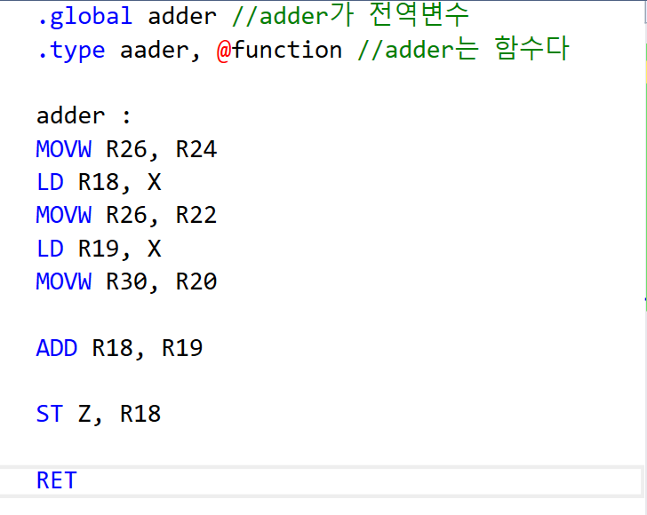
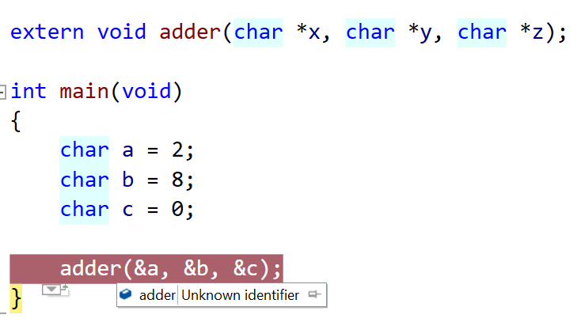
코드 분석
R20 ~ R25에 매개변수 주소 값이 저장
이 상태에서는 값을 불러올 수 없으므로, 각각을 X 또는 Z로 이동
Y는 callee saved 이므로 사용하지 않음
LD를 통해서 메모리에 위치한 값을 가져올 수 있음
c의 주소
b의 주소
a의 주소
16 | 17 | 18 | 19 | 20 | 21 | 22 | 23 | 24 | 25 | 26 | 27 |  |  | 30 | 31
28
29

